Slide 1

Katsaus projektin toteutumaan
16.4.2015
Eero Latikka
Janne Papunen
Sami Pelkonen
Mari Savomäki

Slide 2
Esityksen sisältö
Katsaus lähtökohtiin
Vaiheet
Tulokset
Onnistumiset ja ongelmat

Slide 3
Projektin lähtökohdat
Projektin ajankohta: 4.9.2014 – 24.4.2015
Sovellettiin ketteriä menetelmiä: Käynnistysvaihe, sprintit 1-6, lopetusvaihe
Resursseja oli varattu 260h/ryhmän jäsen eli yhteensä 1040h
Tavoitteet:
Toteuttaa Wapice Oy:lle heatmap -tyyppinen verkkosovellus
Kehittää uusia tapoja visualisoida dataa
Oppia toimimaan vastuullisesti asiakasprojektissa
Oppia työskentelemään oikean asiakkaan kanssa

Slide 6

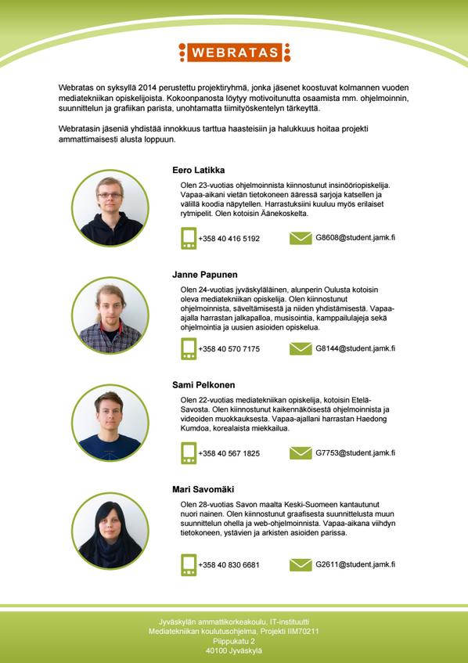
Vaiheet
Asiakastapaamiset:
Workshop 1
Käynnistysvaihe 4.9. – 20.11.2014
Tavoite: ryhmälle imago, saada toimeksianto.
Tulos: projektisuunnitelma ja –sopimus, projektin käynnistäminen.

Slide 7
Vaiheet
Asiakastapaamiset:
Ensimmäinen johtoryhmä
Workshop 2, 3, 4
Sprintti 1 25.9. – 23.10.2014
Tavoite: etsiä ja vertailla eri datanvisualisointikirjastoja ja karttapohjia sekä perehtyä mahdollisiin rajoitteisiin ja lisensseihin, ideoida uusia visualisointitapoja, tutustua REST ja AngularJS –tekniikoihin.
Tulos: tutkinnan perusteella ehdotettiin jatkoon karttapohjista Google Maps APIa ja Maanmittauslaitoksen avointa dataa ja visualisointikirjastoista D3.js ja Highcharts. Visualisointi-ideoita syntyi 2 kpl.
Maanmittauslaitos
HERE Maps
Heatmap.js
D3.js
Google Maps API
Fusion charts
Flot
Highcharts
Vis.js
Dygraphs.js
Processing.js
Gephi.js
Dimple.js

Slide 8
Vaiheet
Asiakastapaamiset:
Workshop 5, 6
Sprintti 2 24.10. – 20.11.2014
Tavoite: demoiluja valituista kirjastoista ja kartoista, teknologioihin tutustuminen jatkui, visualisointi-ideoita lisää.
Tulos: todettiin, ettei Maanmittauslaitoksen avoin data ole sopiva karttapohjaksi eikä heatmapin toteutuksessa Heatmap.js-kirjasto. Visualisointi-ideoita syntyi 14 kpl.
Highcharts.js & Maanmittauslaitos
Highcharts.js & Google Maps
D3.js & Google Maps
Google Maps Heatmap
Heatmap.js & Google Maps

Slide 9
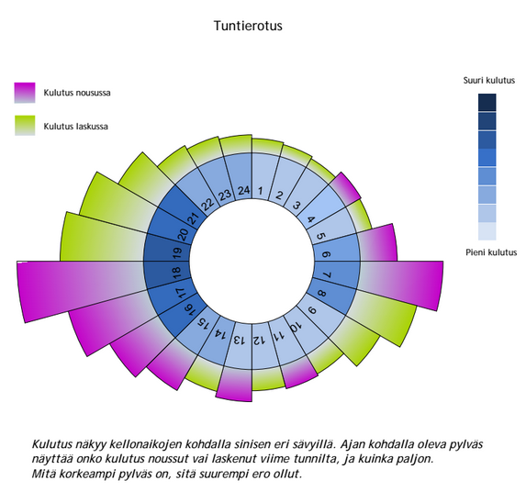
Vaiheet
Asiakastapaamiset:
Toinen johtoryhmä
Workshop 7, 8
Sprintti 3 22.11. – 18.12.2014
Tavoite: demot karttamerkkien yhdistelemisestä, osoitteiden muuttamisesta koordinaateiksi, Highchartsin toimivuudesta ja Googlen omasta Heatmapista, teknologioihin tutustuminen jatkui, visualisointi-ideoita lisää, käyttöliittymästä koevedokset
Tulos: valittiin, mitä visualisointi-ideaa lähdetään toteuttamaan ja Highcharts sen toteutukseen. Karttapohjaksi löydettiin OpenStreetMap & MapQuest käytettäväksi prototyypissä. Visualisointi-ideoita syntyi 7 kpl.

Slide 10
Vaiheet
Asiakastapaamiset:
Workshop 9
Sprintti 4 19.12.2014 – 5.2.2015
Tavoite: suunnitella prototyypin rakenne ja aloittaa tuotanto, visualisointi-ideoita lisää, ottaa SVN-versionhallinta käyttöön ja tehdä REST-hakuja asiakkaan tietokantaan.
Tulos: luotiin sovellukselle käyttöliittymä, johon lisättiin karttapohja. REST-hakujen testattiin toimivan sovelluksessa. Todettiin, ettei graafia voi toteuttaa Highchartsin avulla, joten tilalle valittiin D3.js. Visualisointi-ideoita syntyi 6 kpl.

Slide 11
Vaiheet
Asiakastapaamiset:
Kolmas johtoryhmä
Workshop 10
Sprintti 5 6.2. – 5.3.2015
Tavoite: graafin yhdistäminen sovellukseen, sovellus käyttämään asiakkaan dataa, komponenttien lisäys käyttöliittymään, heatmap-animaation mahdollisuuden tutkiminen.
Tulos: sovellus saatiin käyttämään REST-hakuja tietokannasta, lisättiin tasovalinnat, kalenterihaku ja range slider käyttöliittymään sekä todettiin heatmap-animoinnin olevan mahdollista. Graafin yhdistäminen sovellukseen ei toteutunut tässä sprintissä. Uusia visualisointi-ideoita ei syntynyt.

Slide 12
Vaiheet
Asiakastapaamiset:
Workshop 11
Sprintti 6 3.4. – 24.4.2015
Tavoite: graafin lisäys sovellukseen, työstää sovellusta eteenpäin mahdollisimman valmiiksi.
Tulos: graafi lisättiin sovellukseen ja käyttämään asiakkaan dataa, graafin tasovalinnat ja haamurajan näyttäminen saatiin toimimaan, käyttöpaikkojen koordinaattitiedot tallentuvat local storageen, heatmap animaatio valmiiksi, haku, responsiivisuutta parannettiin ja kulutuksen rajaus saatiin toimimaan.

Slide 13
Vaiheet
Asiakastapaamiset:
Neljäs johtoryhmä
Lopetusvaihe 3.4. – 24.4.2015
Tavoite: laatia loppuraportti ja tekninen raportti, tehdä mahdollisia korjauksia sovellukseen. Saada projekti päätökseen ja esittää lopputulos asiakkaalle sekä luovuttaa projektin materiaalit sovitulla tavalla.
Tulos: loppuraportti ja tekninen raportti.

Slide 14
Tuotannon yhteenveto

Slide 15
Haasteet ja onnistumiset
Haasteet
Sprinttien suunnittelu
Projektipäällikkyys
Sisäisen kommunikaation katkokset
Työkalujen haltuunotto
Datan saaminen
Kuvaajan rakentaminen
Onnistumiset
Ohjelmointitaidot kehittyivät
Ymmärrys käytetyistä teknologioista
Laajemman sovelluskokonaisuuden rakentaminen
Kuvaajan idea ja toteutus
Asiakkaan kanssa työskentely

Slide 16
Kiitos.

